Slide 1
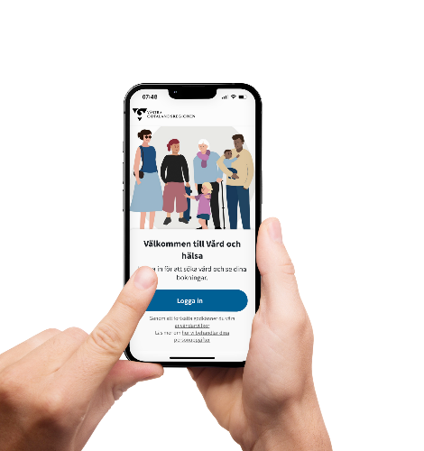
E-tjänster i Vård och hälsa
Underlag för intern kommunikation
i VGR:s förvaltningar
Innehållet uppdateras kontinuerligt
Hämta alltid den senaste versionen här
Notes:
Det här bildspelet är utarbetat som ett stöd för dig som har till uppgift att kommunicera e-tjänster i Vård och hälsa i Västra Götalandsregionen. Observera att informationen i presentationen riktar sig till Västra Götalandsregionen.
Privata vårdgivare inom vårdvalen vårdcentral och rehabmottagning erbjuds möjlighet att använda funktionerna för digitala vårdmöten och egenmonitorering, som är valbara tjänster. När det gäller tjänsten sök vård är VGR:s intention att reglera i avtalen med privata vårdgivare i vilken utsträckning de ska erbjuda patienter tider genom tjänsten och Koncernkontoret utreder nu omfattningen för det.
Detta bildspel uppdateras kontinuerligt. Utgå alltid ifrån den senaste versionen som är publicerade på webbsidorna om Invånartjänster i Vård och hälsa på Vårdskiftet.
Respektive förvaltning kan behöva anpassa innehållet efter sina verksamheters behov.

Slide 2



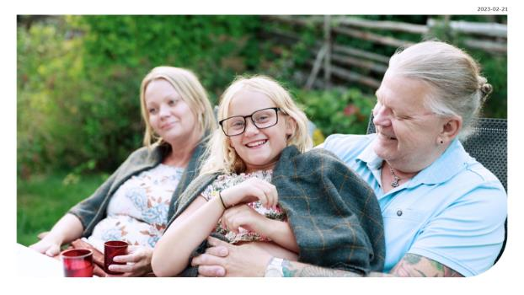



Innehåll
Om appen vård och Hälsa
Tidplan
E-tjänsterna
Nyttor
Införande, utbildning
och support
Roller och behörigheter
Mer
information
Notes:
Den här bilden visar de olika innehållsdelarna i bildspelet.

Slide 3

Om appen
Vård och hälsa
Notes:
Avsnittet innehåller övergripande information om appen Vård och hälsa.

Slide 4

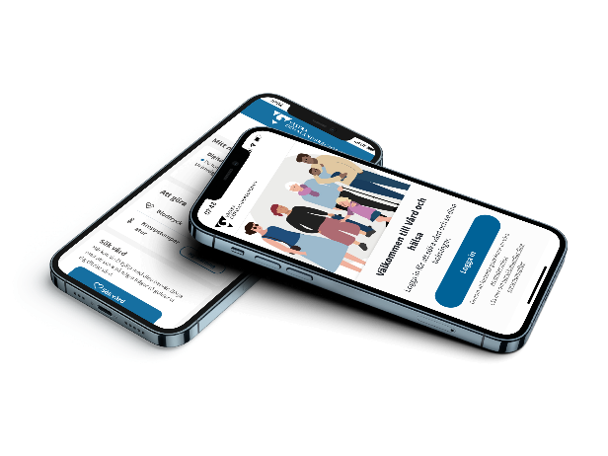
Enkelt, tillgängligt och effektivt
Digitalt när det går och
fysiskt när det behövs
Appen Vård och hälsa samlar flera e-tjänster för att:
  Förenkla för invånare,
  patienter och medarbetare
  Öka tillgängligheten till hälso-
  och sjukvård och tandvård
  Bidra till effektiv
  resursanvändning
Notes:
VGR har infört appen Vård och hälsa som samlar flera e-tjänster. VGR ska arbeta utifrån principen digitalt när det går och fysiskt när det behövs för att förenkla för invånare, patienter och medarbetare genom en sammanhållen hälso- och sjukvård där vårdens resurser används effektivt. E-tjänsterna i Vård och hälsa bidrar med nödvändiga förutsättningar för det.
Visionen är att tjänsterna ska presenteras individanpassat, baserat på hälsotillstånd, för att ge alla bästa möjligheter till delaktighet och kontroll över den egna hälsan.

Slide 5

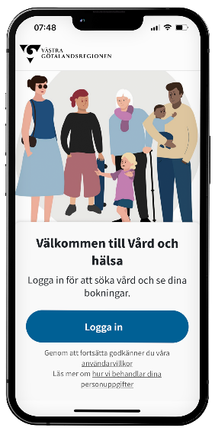
E-tjänster i Vård och hälsa idag
Digitala vårdmöten
Egenmonitorering
Sök vård har använts
i liten skala – nu pausad
Notes:
Vård och hälsa samlar flera e-tjänster: Digitala vårdmöten och Egenmonitorering.
Under 2023 använde VGR i liten skala e-tjänsten Sök vård som en del av Vård och hälsa. Efter utvärdering är tjänsten pausad i väntan på beslut om hur den ska användas i organisationen och vilka arbetssätten ska vara.

Slide 6

På sikt ska allt nås samlat och individanpassat
VGR:s e-tjänster nås
idag från olika håll
  Vård och hälsa
  1177 e-tjänster
  Övriga appar och ingångar
På sikt kommer invånare nå
e-tjänsterna samlat,
anpassat efter sina behov
Notes:
VGR erbjuder idag invånarna en rad olika e-tjänster inom hälso- och sjukvård, men de är inte samlade på ett sätt som gör det enkelt för invånare och medarbetare att överblicka och använda dem. En del ingår i 1177 e-tjänster, några ingår i Vård och hälsa och andra nås på annat håll.
Den långsiktiga målbilden är att invånarna oavsett vilken väg de går in enkelt ska kunna nå VGR:s samlade utbud av digitala tjänster anpassat utifrån individuella behov.

Slide 7

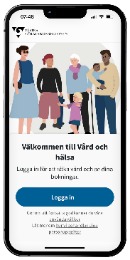



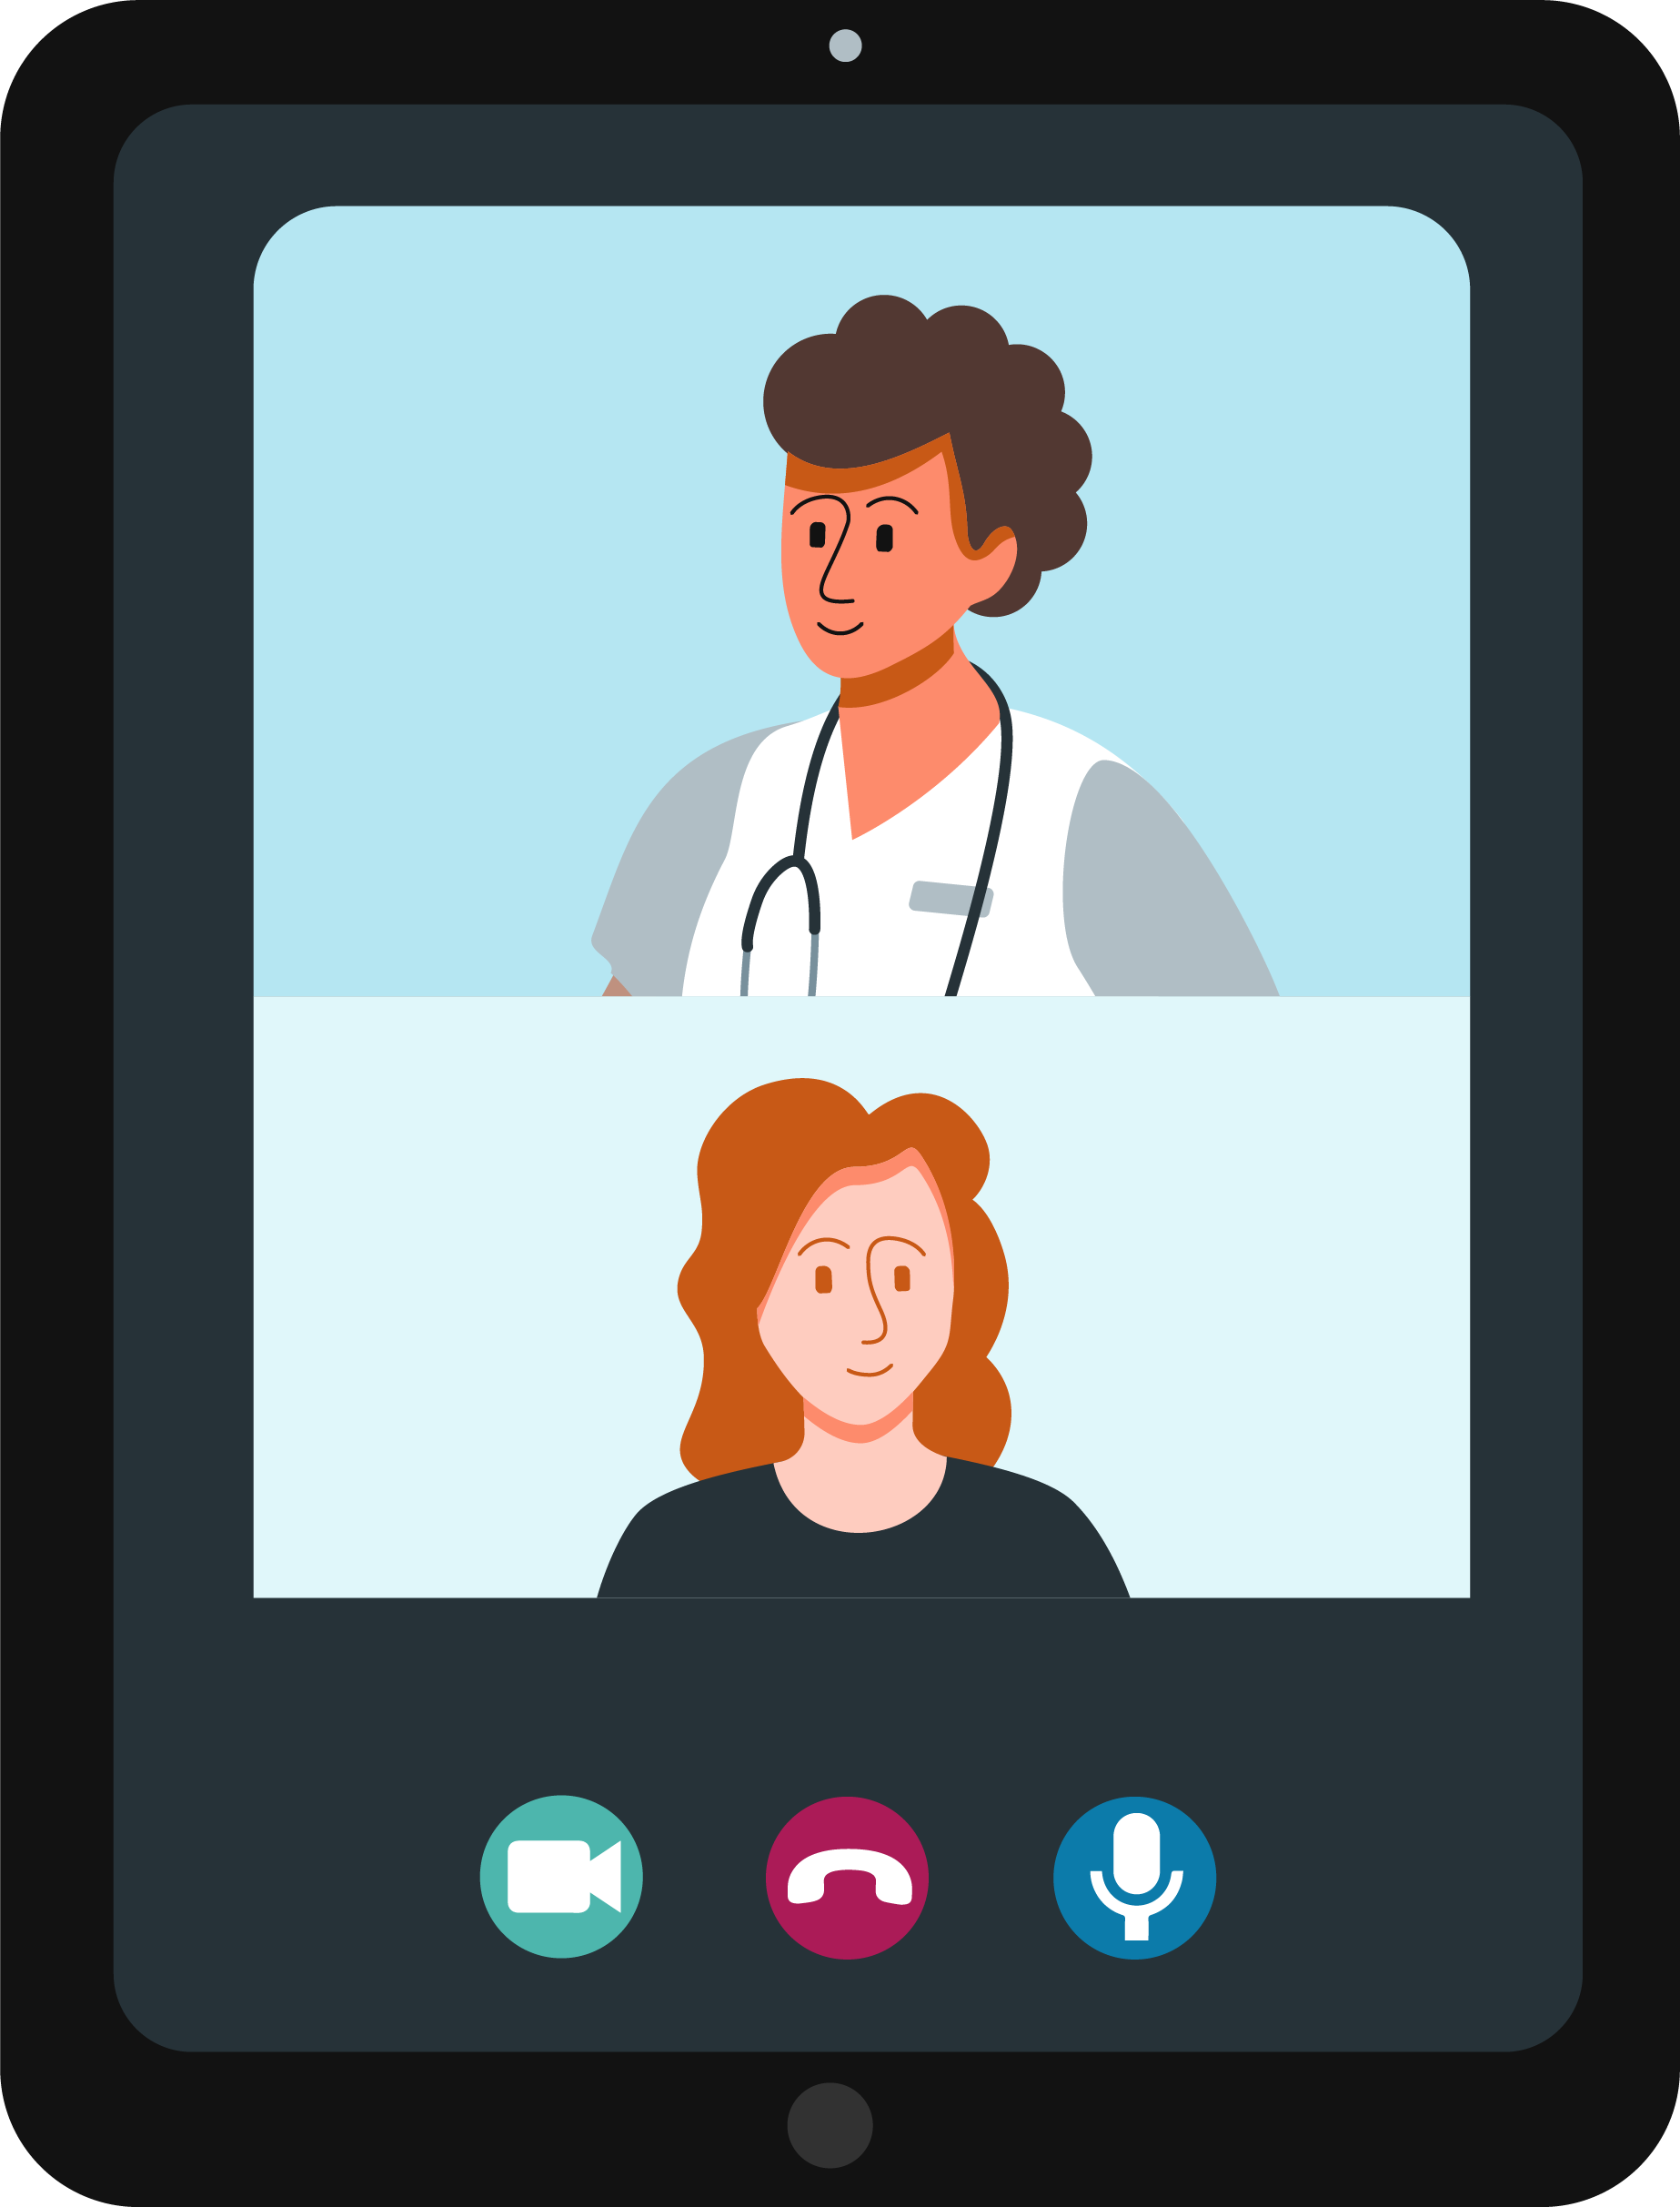
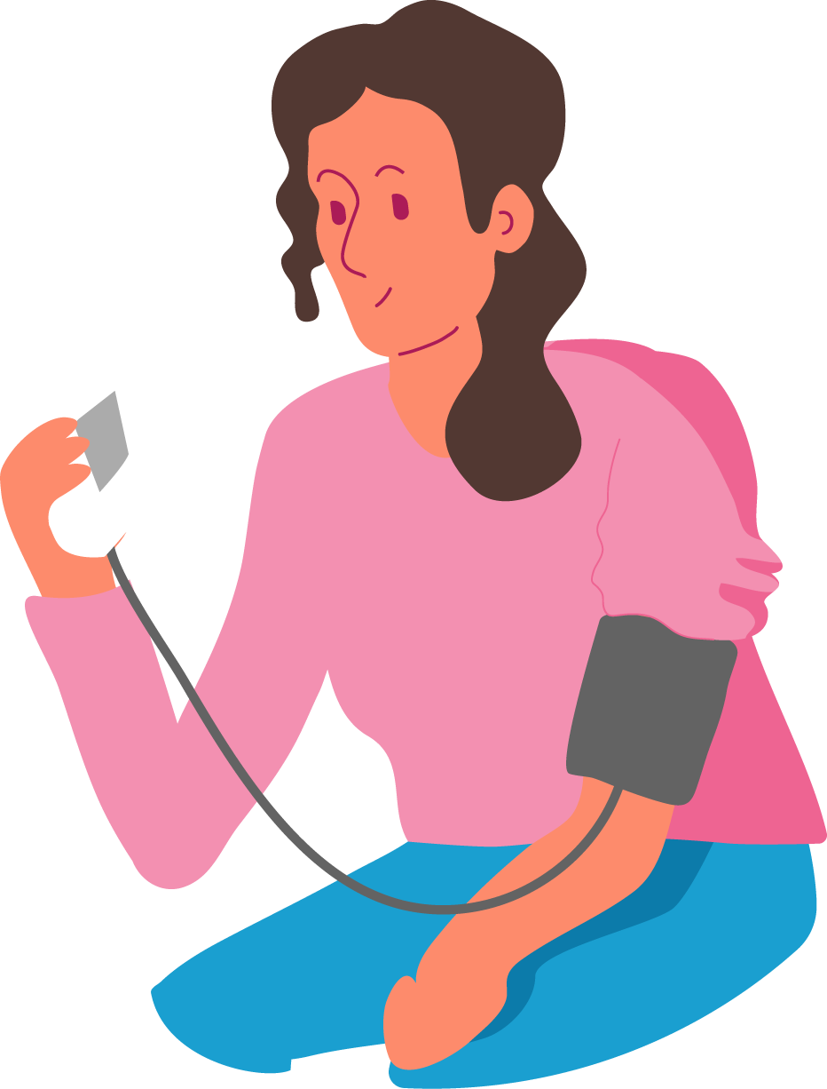


Flera vägar att nå e-tjänsterna
Via appen Vård och hälsa
eller vardochhalsa.vgregion.se, som kan nås från 1177.se
Patienter med egenmonitorering
behöver använda mobilappen
Vård och hälsa för att nyttja
alla delar i den tjänsten
Vardochhalsa.vgregion.se
Digitala vårdmöten
Sök vård
Egenmonitorering
Notes:
Det finns flera vägar att nå utbudet i Vård och Hälsa. Vård och hälsa finns både som en app och på vardochhalsa.vgregion.se. Invånarna hittar till utbudet via flera olika kanaler. Ett vanligt sätt kan vara att googla sin vårdcentral eller en annan vårdenhet och där hitta länkar till nedladdning av appen eller till inloggning via webben. Samma möjligheter nås också via 1177.se. De olika vägarna leder alla till samma centrala inloggningsfunktion.
Patienter som ordinerats egenmonitorering behöver använda mobilappen Vård och hälsa. I den skickar de in sina värden, kan se tidigare värden och följa sin hälsa. Via webbsidan vardochhalsa.vgregion.se kan patienter som egenmonitorerar se tidigare värden och följa sin hälsa, men inte skicka in nya värden.

Slide 8






Finns där appar finns
Vård och hälsa finns att hämta här
App Store
Det finns flera sätt att hitta appen
Sök på Vård och hälsa eller Västra Götalandsregionen i Google Play eller App Store
Scanna en QR-kod från till exempel en poster eller annan tryckt information
Notes:
Invånarna hittar appen Vård och hälsa på samma sätt som de hittar andra appar. Vård och hälsa finns att ladda ner via Google Play eller App Store.
Det finns flera sätt att hitta till appen. Ett sätt är att söka på ”Vård och hälsa” eller ”Västra Götalandsregionen” i Google Play eller App Store. Ett annat sätt är att med sin mobiltelefon scanna en QR-kod som finns på affischer eller annan tryckt information som invånare kan möta t.ex. när de besöker en vårdenhet.

Slide 9

Tidplan

Slide 10




Från en första version till kontinuerlig utveckling
Inledningsvis grundläggande funktioner
Fler funktioner efterhand
Fortsatt kontinuerlig utveckling
Kan användas redan innan Millennium införs
Integreras med Millennium
VGR har identifierat en mängd förslag till förbättringar och utveckling av funktioner.
På Vårdgivarwebben presenteras den utveckling som VGR prioriterat som viktigast
för Digitala vårdmöten och Egenmonitorering.
Notes:
Redan idag arbetar VGR med digitala vårdmöten, egenmonitorering och andra digitala arbetssätt, men inte alls i den omfattning vi behöver göra för att klara utmaningarna i hälso- och sjukvården idag och i framtiden. Dessutom används olika tekniska lösningar som nås på olika sätt och som sällan är kompatibla med varandra, vilket försvårar för såväl invånare och patienter som medarbetare i vården.
Vård och hälsa är en del av den nya gemensamma vårdinformationsmiljön. Det är inte en komplett lösning som levereras från start. Det första steget har en begränsad omfattning både vad gäller funktioner och antal berörda enheter, för att sedan skalas upp till fler patienter, patientgrupper och verksamheter.
Tjänsterna behöver fortsätta att utvecklas kontinuerligt och kompletteras med fler versioner för att ständigt kunna förbättra våra regiongemensamma arbetssätt för tillgänglighet, kvalitet och delaktighet.
Funktionerna i Vård och hälsa kan börja användas redan innan Millennium införs för att senare kopplas ihop med Millennium då det införs som IT-stöd i vården.

Slide 11

Om e-tjänsterna i Vård och hälsa
Notes:
Avsnittet innehåller information om e-tjänsterna i appen Vård och hälsa.

Slide 12

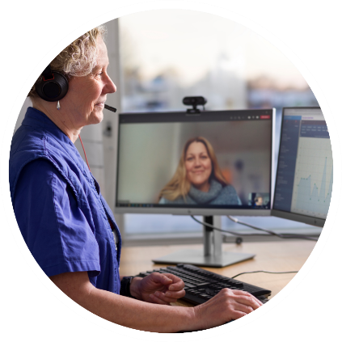

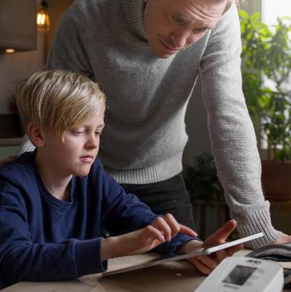

E-tjänsterna i Vård och hälsa
Digitala vårdmöten
Sök vård
Egenmonitorering
Ljud
och bild…
…text-meddelanden eller chatt
112
Patienter mäter och registrerar värden själva
Alla hälso-
och sjukvårds-förvaltningar i VGR erbjuder patienter digitala
vårdmöten
  En handfull diagnoser monitoreras idag.
  Fler hälsotillstånd tillkommer
  Svara på
  frågor om dina
  symtom och
  hänvisas till
  lämplig vård
  Pausad i väntan
  på beslut om användning och arbetssätt
Både egna och privata
mottagningar
Pionjär
genomförd
2023
Övervakas
och bedöms löpande
av vården
Notes:
Den här bilden ger en översikt över de tre e-tjänsterna i Vård och hälsa, vad de innebär och hur de används i VGR idag. På efterföljande bilder finns fördjupad information om respektive tjänst.
Digitala vårdmöten med ljud och bild, textmeddelanden eller chatt används redan i alla VGR:s hälso- och sjukvårdsförvaltningar och på både egna och privata mottagningar. Avtal med tidigare leverantör löpte ut i augusti 2023 och VGR använder nu Vård och hälsa för digitala vårdmöten. Vissa verksamheter använder tjänsten Säkert videomöte (Pexip) för sina digitala vårdmöten i väntan på tillkommande funktioner i Vård och hälsa.
E-tjänsten Sök vård innebär att du får svara på frågor om dina symtom och hänvisas till lämplig vård. Tjänsten är pausad i väntan på beslut kring hur den ska användas i organisationen och vilka arbetssätten ska vara.
Genom egenmonitorering mäter och registrerar patienter själva sina värden och övervakas och bedöms löpande av vården. En handfull diagnoser kan monitoreras idag. Fler hälsotillstånd tillkommer löpande.

Slide 13

Digitala vårdmöten
Ljud och bild…
Vad är digitala vårdmöten?
  Digitala möten där patienter och medarbetare kan kommunicera med ljud, bild eller chatt
Varför digitala vårdmöten?
  Ökad tillgänglighet till jämlik vård
  Underlättar vardagen för invånarna
  Förbättrar vårdens resursanvändning
Hur används det?
  I alla VGR:s hälso- och sjukvårdsförvaltningar
  Egna och privata mottagningar
…text-meddelanden eller chatt
Notes:
Vad är digitala vårdmöten?
Digitala möten där patienter och medarbetare kan träffas på distans, med ljud och bild, textmeddelanden eller chatt.
Varför digitala vårdmöten?
Ökad tillgänglighet till en mer jämlik vård.
Detta kan på sikt också leda till ett förbättrat utnyttjande av vårdens resurser.
Hur används det?
Digitala vårdmöten används idag i Västra Götalandsregionens alla hälso- och sjukvårdsförvaltningar, och inom mottagningar i både VGR:s egna och i privat regi.

Slide 14

Både vården och patienten initierar digitala vårdmöten
Många verksamheter kallar patienter till digitala vårdmöten när det bedöms lämpligt
Hos en del verksamheter kan patienter själva boka in digitala vårdmöten direkt i Vård och hälsa
Notes:
Många verksamheter kallar patienter till digitala vårdmöten när det bedöms lämpligt. Hos en del verksamheter kan patienter själva boka in digitala vårdmöten direkt i Vård och hälsa

Slide 15

Sök vård
Invånare får digitalt svara på frågor om sina symtom och kan därefter hänvisas till lämplig vård
Ska hjälpa invånare att hitta rätt vård,
i rätt tid och på rätt vårdnivå
Ska på sikt förbättra vårdens resursanvändning
Testades och utvärderades av VGR 2023
Pausad i väntan på beslut om användning och arbetssätt
Notes:
I e-tjänsten Sök vård besvarar invånare digitalt frågor om sina symtom och kan därefter hänvisas till lämplig vård.
E-tjänsten är till för att hjälpa invånarna att hitta rätt vård i rätt tid och på rätt vårdnivå.
På sikt är ambitionen att Sök vård ska kunna bidra till att förbättra vårdens resursanvändning.
Under 2023 utvärderade VGR e-tjänsten. Sedan dess är den pausad i väntan
på beslut om hur tjänsten ska användas i organisationen och vilka arbetssätten ska vara.

Slide 16
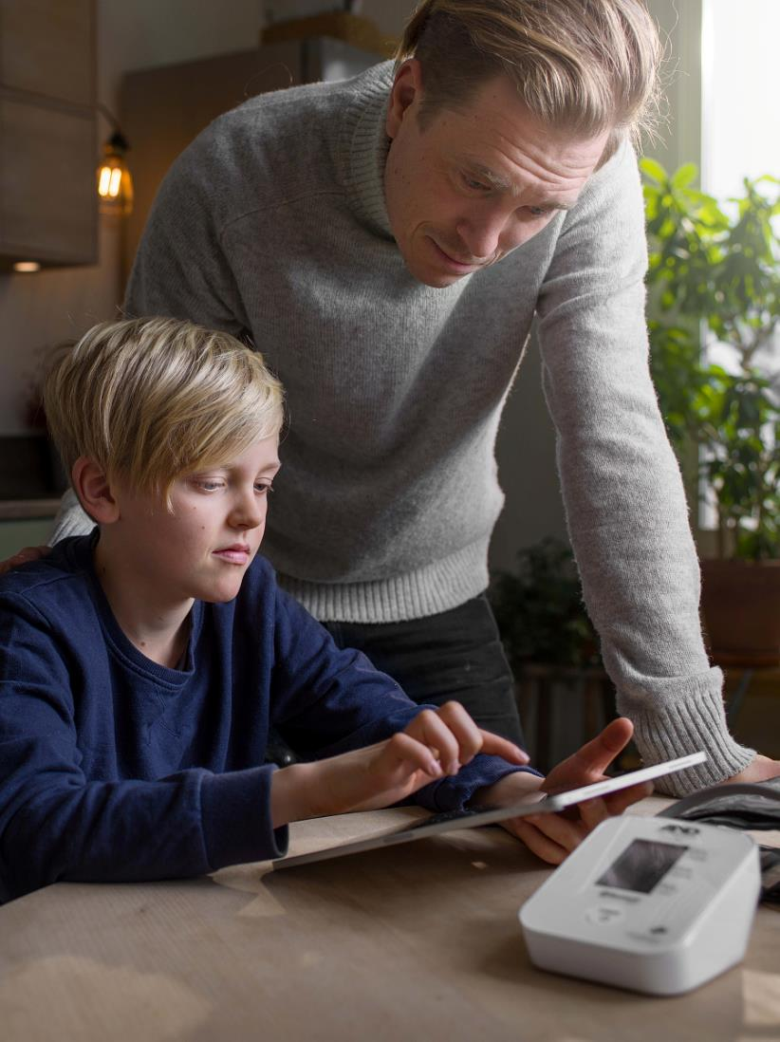
Egenmonitorering
Vad är egenmonitorering?
  Patienten mäter och registrerar värden själv
  Värdena övervakas och bedöms löpande av medarbetare
Varför egenmonitorera?
  Stärker patientens egenvård och trygghet
  Undviker onödiga vårdbesök
  Förbättrar vårdens resursanvändning
Hur används det i VGR?
  Används i primär- och specialistsjukvård vid uppföljning av bl.a. hjärtsvikt, hypertoni och KOL samt inom specialistmödravård
Notes:
Vad är egenmonitorering?
Löpande registrering, övervakning och bedömning av värden avseende en persons hälsotillstånd, där personen själv utför registreringen utanför vårdenhet.
Egenmonitorering genomförs med stöd av digital eller analog teknik som anger objektiva mätvärden och/eller subjektiva skattningar. Dessa kan göras tillgängliga för såväl patienten som vårdenheten.
Varför egenmonitorering?
Egenmonitorering kan stärka patientens egenvård och kontrollen över den egna hälsan samt öka deras upplevelse av trygghet.
Det ger också patienten möjlighet att vara kvar i hemmet och undvika onödiga vårdbesök och slutenvårdsinläggningar.
För vårdgivaren leder egenmonitorering till förbättrad resursanvändning.
Hur används det?
Används i primär- och specialistsjukvård vid uppföljning av bl.a. hjärtsvikt, hypertoni och KOL samt inom specialistmödravård
Många lokala initiativ med olika patientgrupper och olika tekniska lösningar pågår i VGR.

Slide 17
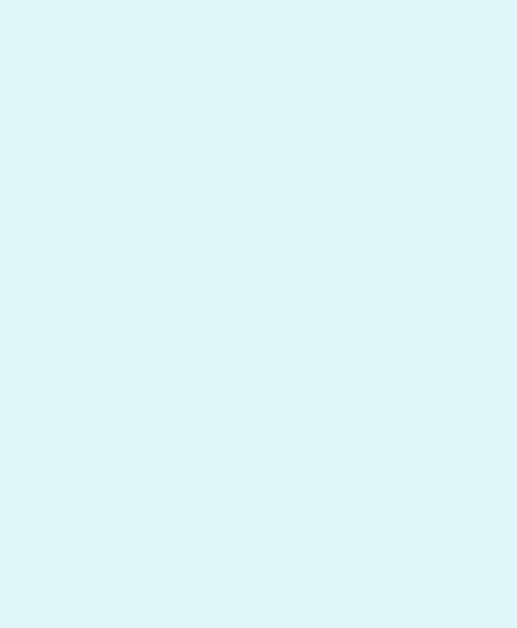
Egenmonitorering
Bedrivs som ett utvecklingsprojekt i tät samverkan mellan VGR och leverantör
Nya funktioner tillkommer löpande
Skapar möjligheter att förändra arbetssätt
Pionjärer utvärderar e-tjänsten
Notes:
Egenmonitorering bedrivs som ett utvecklingsprojekt i ett partnerskap mellan VGR och leverantören.
Nya funktioner tillkommer löpande.
Egenmonitorering skapar möjligheter för verksamheter i hälso- och sjukvården att förändra sina arbetssätt
Pionjärverksamheter utvärderar e-tjänsten.

Slide 18

Regional samordning och lokala införanden av Egenmonitorering
Regionalt projekt leder och
samordnar arbetet
Regional införandeprocess med
gemensamt stödmaterial
Varje förvaltning planerar och genomför
införandet i sina verksamheter med stöd
av det regionala programmet
Varje förvaltning har ett implementeringsprojekt
Samma förändringsorganisationer i förvaltningarna leder och koordinerar införandet av bland annat
Vård och hälsa, Millennium och Taligenkänning
Notes:
Program Patientportalen leder och samordnar det regionala införandet för att hålla ihop det för en sammanhållen hälso- och sjukvård för invånarna​.
En regional införandeprocess med regionalt framtaget stödmaterial utarbetas.
Förvaltningarna planerar och genomför införandet i sina verksamheter med ett övergripande stöd av det regionala införandeprojektet.
Varje förvaltning har ett implementeringsprojekt.
I VGR:s förvaltningar etableras en permanent och enhetlig förändringsorganisation som leder och koordinerar införandet av bland annat Vård och hälsa, Millennium och taligenkänning.

Slide 19


Ibland räcker chatt
Video har länge dominerat i VGR:s digitala vårdmöten med textmeddelanden eller chatt som komplement
Vård och hälsa stödjer arbetssätt där textmeddelanden och chatt kan utgöra grunden i digitala vårdmöten
när det är lämpligt
Textmeddelanden och chatt ger nya möjligheter att utveckla effektiva och säkra arbetssätt utifrån patient, verksamhet och situation
Notes:
Hälso- och sjukvården i VGR har stor erfarenhet av att erbjuda olika former av digitala vårdmöten. Mestadels har dessa baserats på videomöten där skriftliga meddelanden och ibland även inslag av chatt kunnat utgöra komplement.
E-tjänsterna i Vård och hälsa är utvecklade för att göra det möjligt att även välja arbetssätt där textmeddelanden och chatt utgör grunden i digitala vårdmöten för patientgrupper, verksamheter och situationer där det är lämpligt.
Med chatt kan medarbetare och patienter kommunicera när det passar dem, utan att behöva boka en tid i förväg då båda parter är tillgängliga och det finns inga krav på att båda parter behöver vara online samtidigt. Rätt använt i rätt situationer kan chatt effektivisera vårdmöten med bibehållen kvalitet och säkerhet. För patienter kan chatt underlätta att kunna ha kontakt med vården oberoende av tid och plats. Chatt fungerar så klart inte i alla situationer utan många lägen kräver även fortsatt videomöten eller fysiska möten.

Slide 20
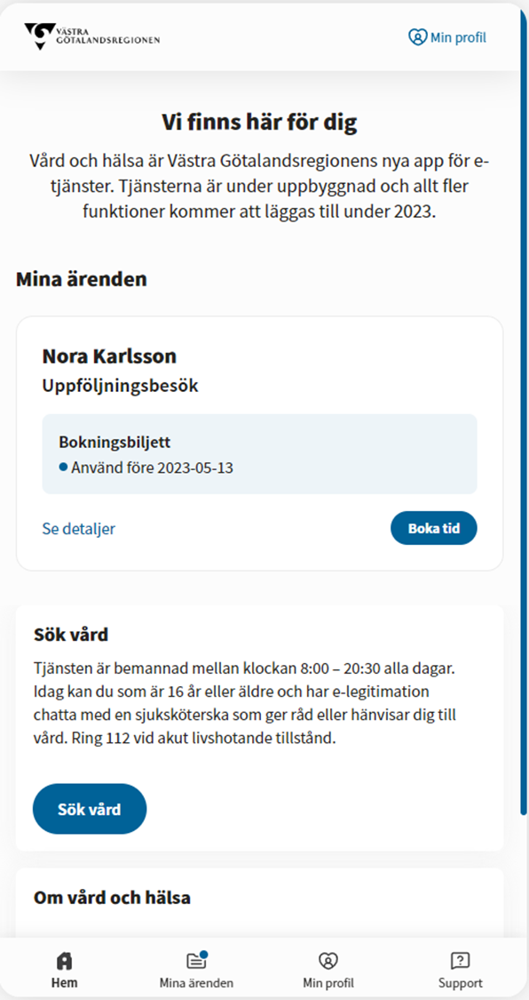

Bokningsbiljetter ger flexibilitet
Jag kan själv välja
tid för uppföljnings-besök men det måste vara innan den 13 maj
Hälso- och sjukvården kan erbjuda individer och patient-grupper bokningsbiljetter för att själva boka in besök
Enklare för patienten att själv få välja tid som passar
Kan minska antalet uteblivna besök
Hälso- och sjukvården kan följa upp om patienten
bokat sin tid eller behöver påminnas
Ökade möjligheter att erbjuda patienter att själva
planera sin vård utifrån individuella behov
Tor Karlsson
Notes:
Med e-tjänsten Digitala vårdmöten i Vård och hälsa kan hälso- och sjukvården erbjuda utvalda individer och patientgrupper bokningsbiljetter som innebär att patienterna själva kan boka in besök inom en angiven lämplig tidsperiod. För patienterna innebär detta ökade möjligheter att välja tider som passar dem. Det skulle kunna minska antalet uteblivna besök. Hälso- och sjukvården kan följa upp huruvida patienten bokat sin tid eller behöver påminnas.

Slide 21

Vad är nyttan?
Notes:
Avsnittet innehåller information om nyttorna för invånare och medarbetare

Slide 22
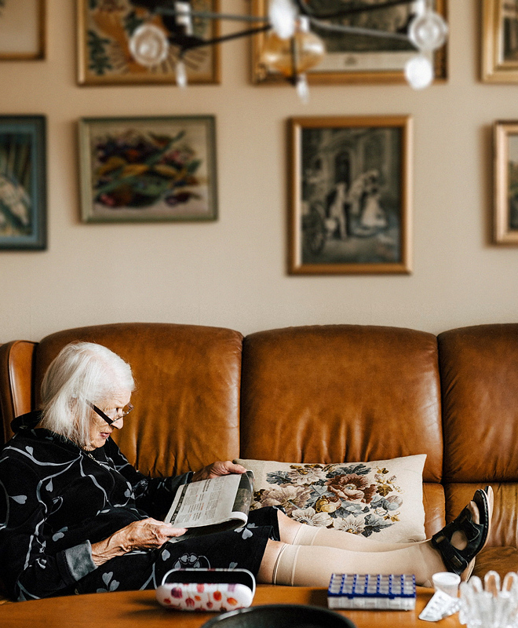
Nyttor för invånare
Hälso- och sjukvården och tandvården hänger
med i övriga samhällets digitalisering och kan
bättre möta invånarnas behov och förväntningar
På sikt samlad ingång till hela det
digitala utbudet
Större delaktighet och möjlighet
att ta ansvar för den egna hälsan
Enklare tillgång till vård hemma
Undvika onödiga besök och resor
Rätt hjälp i rätt tid
Ökad tillgång till fysiska besök vid behov
Chatta eller ha digitala vårdmöten
Sök vård eller få egenvårdsråd
Möjlighet att själv följa
och mäta sina värden
Notes:
Genom appen och webbplatsen Vård och hälsa får invånarna på sikt en samlad ingång till VGR:s alla olika e-tjänster som rör hälso- och sjukvård
Invånare får större delaktighet och möjlighet att ta ansvar för sin egen hälsa
Invånare får enklare tillgång till vård i sin hemmiljö genom e-tjänsterna i Vård och hälsa; med möjlighet att chatta, ha ett digitalt vårdmöte, söka vård eller få råd om egenvård
Invånare kan spara både tid och resurser genom att inte behöva resa eller ta ledigt från jobb eller skola för att besöka vården. Vården blir därigenom mer jämlik och nära, oberoende av var man bor
Genom att vårdens resurser används effektivt kan invånare i förlängningen få bättre tillgång till fysiska besök när det verkligen behövs
Som invånare kan du få möjlighet att mäta de egna värdena i hemmet, om vårdgivaren erbjuder dig egenmonitorering. Därigenom kan vården enklare övervaka och bedöma dina värden och du får själv bättre koll på din hälsa
Invånare kan smidigare och snabbare nå rätt vård i rätt tid
Hälso- och sjukvården hänger med i övriga samhällets digitalisering och kan bättre möta invånarnas behov och förväntningar

Slide 23
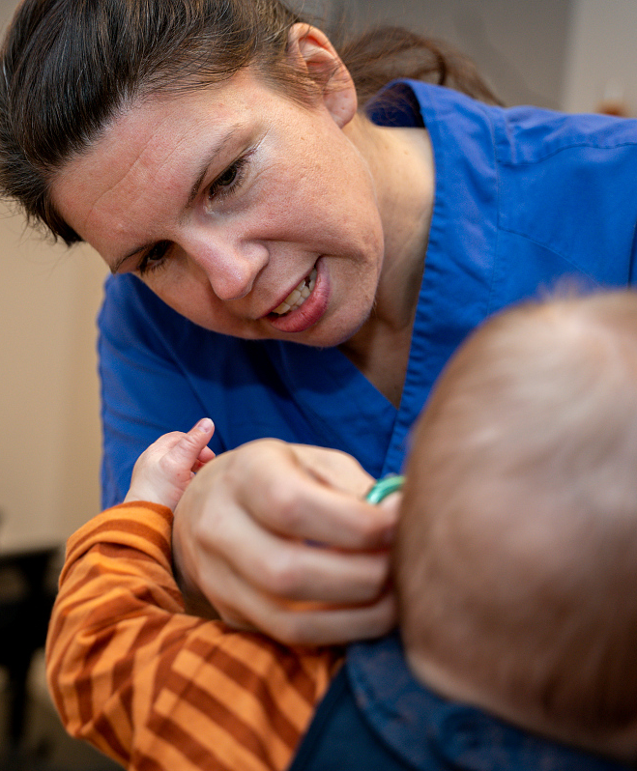
Nyttor för medarbetare
Effektivare användning av resurser frigör tid
  Möjlighet till minskad stress
  och bättre arbetsmiljö
  Mer tid för de patienter som har störst behov
  Färre uteblivna eller avbokade besök
Möjlighet att möta patienten i hemmiljö
ger nya perspektiv
I viss verksamhet kan e-tjänsterna ge
större möjlighet till arbete på distans
Notes:
Med fler digitala besök frigörs tid som vårdpersonal kan ägna åt andra arbetsuppgifter, vilket kan bidra till minskad stress och bättre arbetsmiljö
Du får mer tid att ta emot de patienter som verkligen behöver fysiska besök
Chattmöjligheterna gör det möjligt att arbeta effektivare med bibehållen kvalitet – till exempel genom möjligheten att ha fler chattar igång parallellt – i väntan på att patienterna besvarar frågor
Du får möjlighet att möta patienten i hemmiljön på ett enklare sätt, vilket kan ge perspektiv som är till nytta
I vissa verksamheter kan e-tjänsterna ge en större flexibilitet om medarbetare av någon anledning behöver arbeta på distans
Mer effektiv användning av vårdens resurser

Slide 24

Införande, utbildning och support
Notes:
Avsnittet innehåller information om införandet av Vård och hälsa i VGR och utbildning för medarbetarna

Slide 25

Utbildning
Regiongemensamma utbildningar för medarbetare i Lärportalen
Utbildningsmiljö för övning och lärande
Gemensamt material, anpassas
vid behov lokalt
Förvaltningar bedömer själva utbildnings-behov och utbildar sina medarbetare
  Utbildningar för utbildare ”train the trainer”
  kan erbjudas efter överenskommelse
  Mer information om utbildning på Vårdgivarwebben
Notes:
Kärnan i utbildningskonceptet är e-learning, det vill säga webbutbildningar i Lärportalen. De tas fram regionalt för att användas lokalt.
Leverantören tillhandahåller en utbildningsmiljö där medarbetare kan öva på olika arbetsuppgifter i plattformen.
Det är upp till varje förvaltning att ta fram lokalt utbildningsmaterial om bedömningen görs att det regionala materialet inte räcker till.
Förvaltningar bedömer också själva sitt utbildningsbehov och utbildar sina medarbetare. Det är möjligt att efter överenskommelse med leverantören köpa till utbildningar för utbildare ”train the trainer”.

Slide 26

Support för medarbetare
Hanteras via ordinarie supportvägar
Finns tillgänglig under de tider
e-tjänsterna används
Utvecklas och förbättras kontinuerligt
Notes:
Medarbetare kan ringa VGR:s Service Desk och via knappval få hjälp. De kan också anmäla sitt ärende via ett formulär i Serviceportalen. Framöver kommer det dessutom bli möjligt att chatta med VGR IT:s Serviceportal för att få support.
Supportpersonalen kan hjälpa till med vissa ärenden och eskalerar vid behov vidare frågor till vår leverantör.
Arbetet med support utvärderas kontinuerligt för att kunna förbättras och utvecklas.

Slide 27


Support för invånare
Invånarsupport via flera kanaler:
  Telefon under vissa öppettider
  Chattbot Liv på 1177.se och i appen
  Chatt med personal under vissa tider
  Feedback och support i appen Vård och hälsa
Hjälpmedelscentralen stöttar i Egenmonitorering
Utvecklas och förbättras kontinuerligt
Notes:
Invånare kan kontakta supportpersonal via telefon, dock endast under vissa öppettider. Chattboten Liv, som finns på 1177.se och i appen, kan svara på frågor om Vård och hälsa. Vissa tider stöttas Liv av supportmedarbetarna, som kan ta vid om Liv inte kan svara på invånarens frågor.
I Vård och hälsa finns också ett formulär där invånare kan ställa frågor eller komma med synpunkter. Dessa hanteras av support- och förvaltningsorganisationen för Vård och hälsa. Mer information finns via länken i bilden.
För frågor, stöd och hjälp med de sensorer (till exempel blodtrycksmätare, vågar, spirometrar) som används inom egenmonitorering har Hjälpmedelscentralen ett särskilt uppdrag att ge support till de patienterna.
Arbetet med support utvärderas kontinuerligt för att kunna förbättras och utvecklas.

Slide 28

Roller och
behörigheter
Notes:
Avsnittet innehåller information om de olika roller och behörigheter medarbetare kan ha i Vård och hälsa.

Slide 29

Roller och behörigheter
Administratör och vårdpersonal
Administratör
  Central
  Lokal
Vårdpersonal
  Yrkesroll
  Administrativa roller
Notes:
Medarbetare kan ha två olika roller i Vård och hälsa: administratör eller vårdpersonal. Rollerna administratör och vårdpersonal kan i sin tur innehålla olika behörigheter.
Rollen administratör delas upp i två olika behörigheter: central administratör och lokal administratör.
För rollen vårdpersonal finns två behörigheter: yrkesroll och administrativ roll. Vårdpersonal kan enbart ha en behörighet för yrkesroll men flera behörigheter för administrativa roller.
Behörigheterna hanteras via plattformens administratörsgränssnitt Manage24.

Slide 30

Roller och behörigheter
Central administratör
Hanterar texter och automatiska chattmeddelanden
Hanterar texter i SMS- och e-postnotiser
Hanterar tillfällig nedstängning
Stöttar de lokala administratörerna med att:
  lägga till vårdpersonal (användare)
  hantera behörigheter
  hantera frasbibliotek
  lägga till/ta bort lokala administratörer
Notes:
Det finns ett begränsat antal centrala administratörer. En central administratör ingår i ett regionalt förvaltningsteam och har övergripande ansvar för lösningen. En central administratör lägger upp behörigheter för lokala administratörer.
Medarbetare som arbetar som central administratör ansvarar för att:
hantera texter och automatiska chattmeddelanden
hantera texter i sms- och e-postnotiser
hantera tillfällig nedstängning.
Dessutom stöttar centrala administratörer de lokala administratörerna med att:
lägga till vårdpersonal (användare)
hantera behörigheter
hantera frasbibliotek
lägga till/ta bort lokala administratörer.

Slide 31

Roller och behörigheter
Lokal administratör
Lägger till ny vårdpersonal
Lägger till och tar bort behörigheter/rättigheter
Skapar, redigerar och tar bort fraser
Notes:
En lokal administratör arbetar med att utföra administratörsuppgifter på enhetsnivå och ansvarar för att:
lägga till nya användare av plattformen
lägga till och ta bort behörigheter/rättigheter för användare av plattformen
skapa, redigera och ta bort fraser.
Varje enhet beslutar hur många lokala administratörer som ska finnas för enheten.
En lokal administratör kan enbart arbeta på enheter som hen själv är administratör för. Lokala administratörer kan inte ge nya administratörer behörighet som administratörer. Det görs via en person som har behörigheten central administratör.

Slide 32


Roller och behörigheter Vårdpersonal yrkesroll
Är till för vårdpersonal som ska ta
emot och kommunicera med patienter
i Vård och hälsa
Den roll som visas för patienten
Notes:
Användarrollen är till för vårdpersonal som ska ta emot och kommunicera med patienter i Vård och hälsa.
Medarbetare kan enbart ha en användarroll per enhet som hen är ansluten till i plattformen. Rollen är vanligtvis medarbetarens yrkesroll, som till exempel sjuksköterska. Denna roll är synlig för patienten. Rollen kan användas för att till exempel filtrera fram alla inom en viss roll i plattformen när en patient ska skickas vidare till en viss personalkategori.
Alla som har en användarroll kan logga in i Vård och hälsa och ta emot patienter. Observera att ärenden i Sök vårdflödet endast kommer till medarbetare med användarrollen sjuksköterska.

Slide 33


Roller och behörigheter
Vårdpersonal administrativa roller
Administrerar enheten
Bedömer avvikelser
Hanterar kassaregistrering för
digitala vårdmöten
Bokar in besök hos andra enheter
Skapar nya bokningsbara tider
Notes:
Vårdpersonal som arbetar administrativt med Vård och hälsa kan ha en eller flera administrativa roller. Medarbetare kan ha flera olika administrativa roller per enhet som hen arbetar på. Det finns fem olika administrativa roller.
Administratör – rollen används för att kunna administrera enheten
Bedöma avvikelser – rollen används för att hantera avvikelser i Vård och hälsa. Med rollen tillkommer ett val i vänstermenyn där medarbetaren kan se avvikelser som vårdpersonal skickat in.
Kassaregistrering – rollen används för att hantera kassaregistrering för Digitala vårdmöten. Denna roll kommer troligtvis inte att användas i större utsträckning i VGR.
Schemalägga till – rollen används för att kunna boka in besök till en annan enhet än den medarbetaren jobbar på. Det handlar om en enhet där medarbetaren inte har en användarroll, till exempel för att boka in en patient på en vårdcentral där medarbetaren själv inte jobbar. Detta kräver dock att mottagande enhet har lagt till behörighet för medarbetaren att göra det.
Skapa nya tider – rollen behövs för att skapa nya bokningsbara tider i schemavyn i Vård och hälsa. Med rollen tillkommer ett val i vänstermenyn som visar schemavyn i gränssnittet.

Slide 34

Mer information
Notes:
Avsnittet innehåller information om var det finns mer information för patienter och medarbetare

Slide 35

Patientinformation
Rekommendera
e-tjänsterna till patienter
Du som medarbetare har en viktig roll
Regiongemensam information för tryck och utskrift finns att använda vid behov
Fördjupad information finns på 1177.se
Notes:
Först och främst har medarbetarna i hälso- och sjukvården en viktig roll i att rekommendera e-tjänsterna till patienter och berätta hur de kan använda dem.
Till din hjälp produceras regiongemensamt informationsmaterial.
Informationen på papper hålls så kortfattad som möjligt och hänvisar till fördjupad information på 1177.se där informationen enklare kan uppdateras allteftersom e-tjänsterna utvecklas.

Slide 36
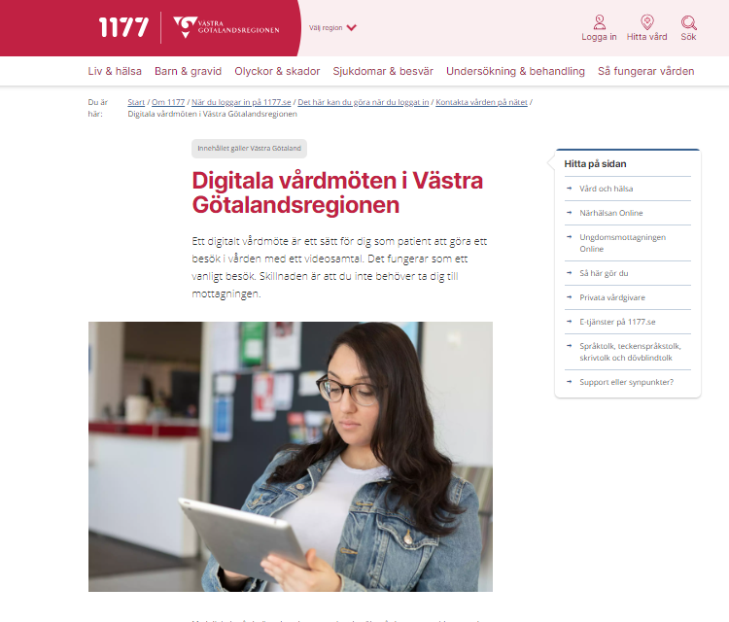
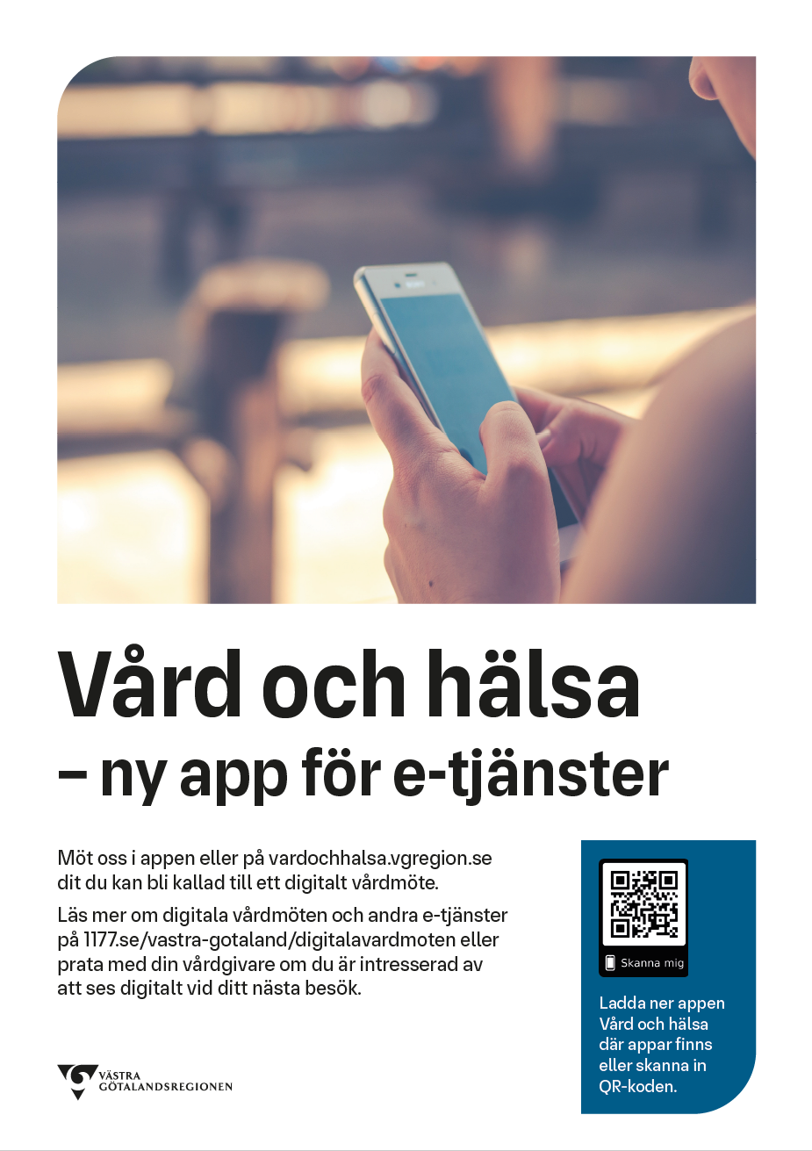

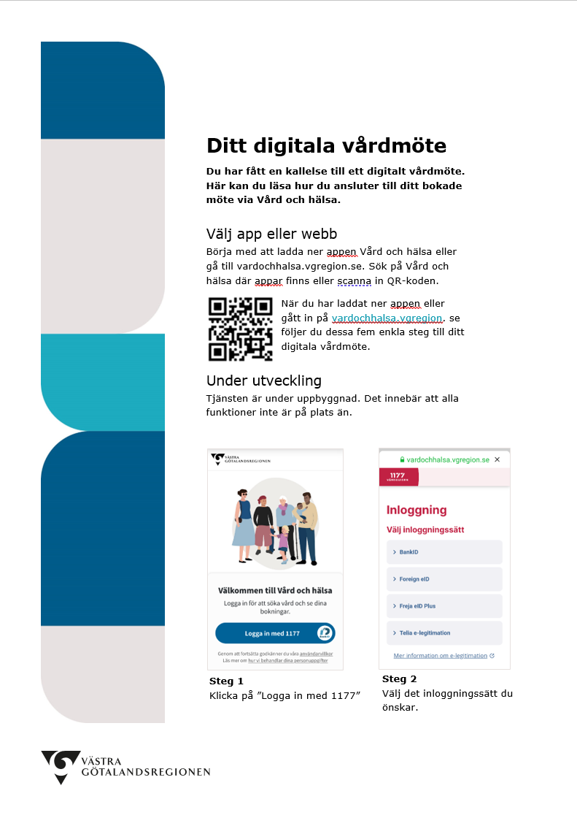
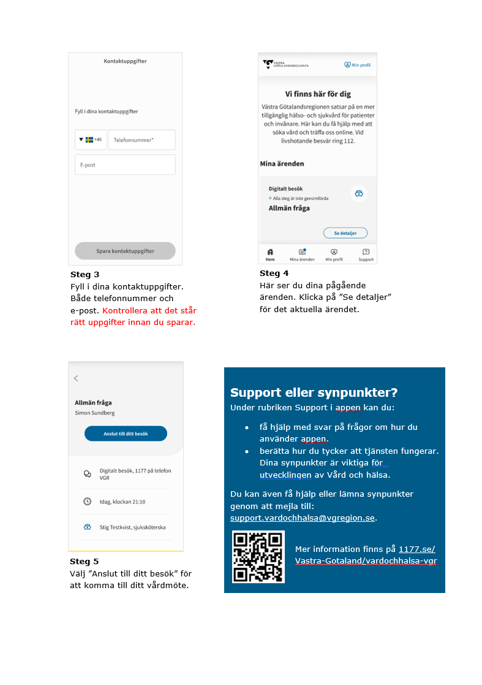
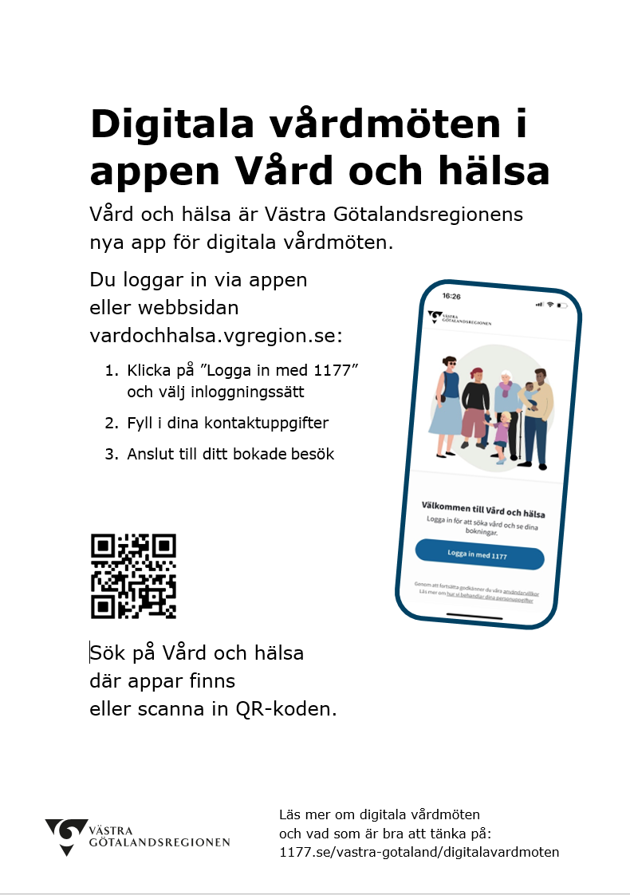
Regiongemensam patientinformation vårdgivarinitierade Digitala vårdmöten
Information publicerad på 1177 .se
Att ladda ner/beställa på Vårdgivarwebben
  Infoblad
  Patientmanual
  Poster
  Visitkort
  Informationsbild för väntrums-TV
  Informationstext till kallelser - kan anpassas lokalt
Notes:
Det finns regiongemensamt informationsmaterial om vårdgivarinitierade Digitala vårdmöten.
Patienter hittar information på 1177.se
På Vårdgivarwebben finns patientinformation som Vårdgivare kan ladda ner eller beställa.

Slide 37
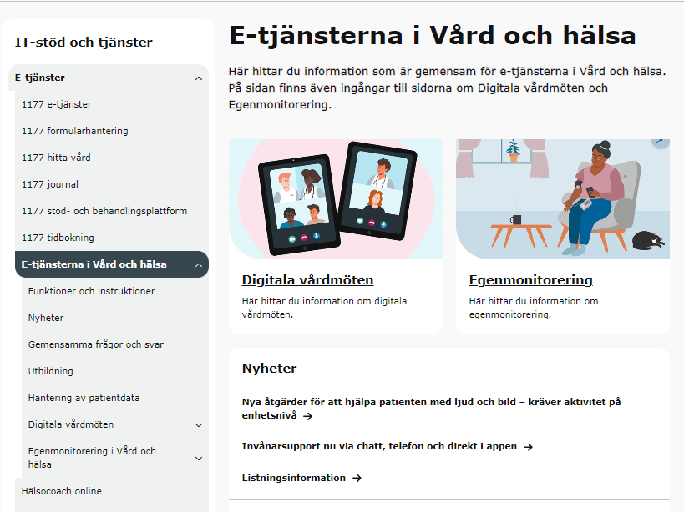
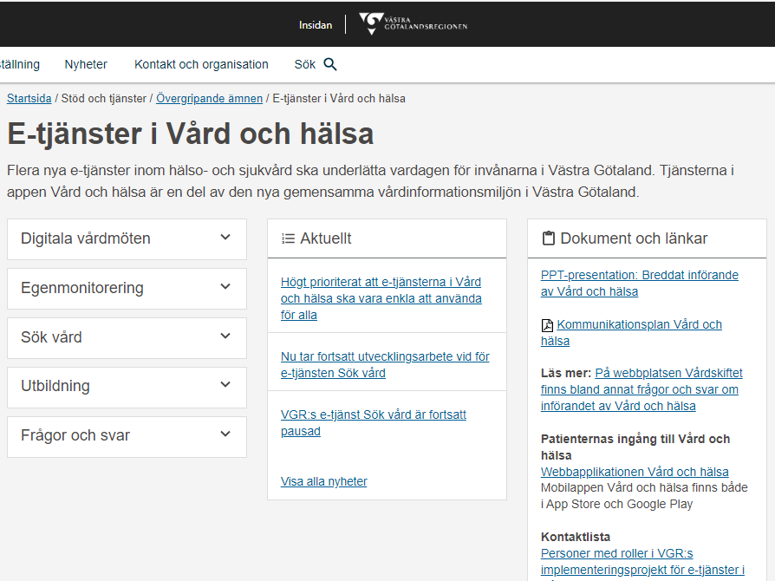
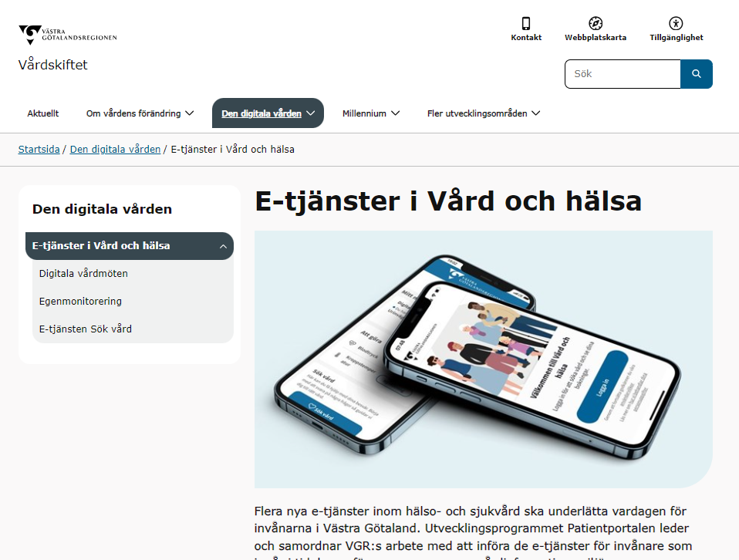
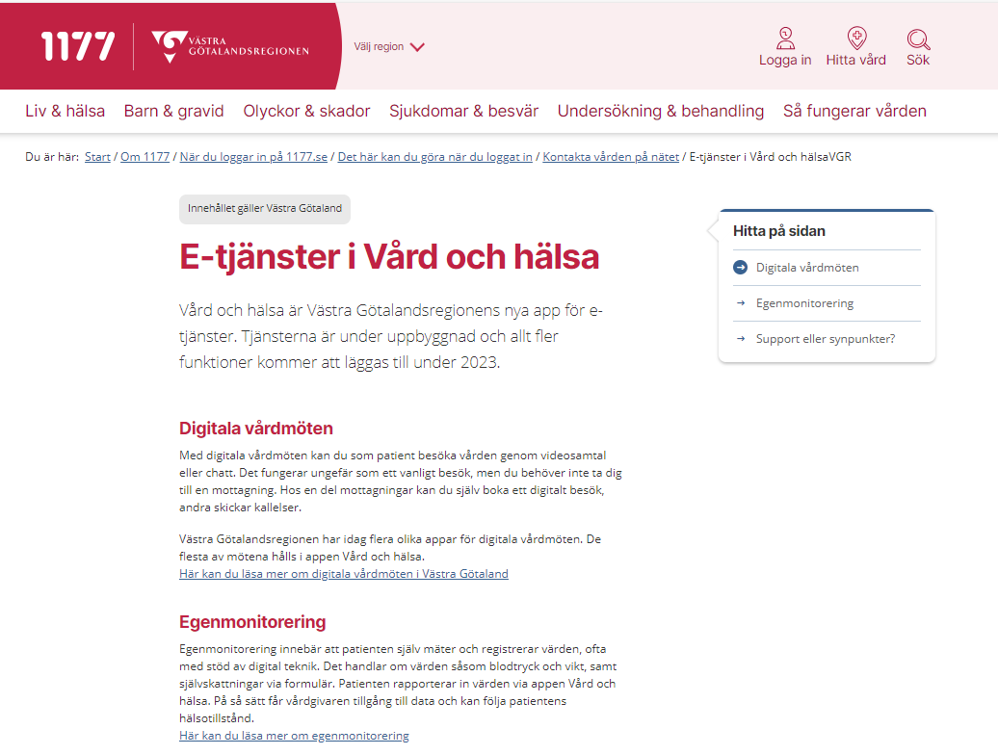
Om Vård och hälsa på webben
Vårdgivarwebben
  Samlingssida om Vård och hälsa
  Information om Digitala vårdmöten på Vårdgivarwebben
  Information om Egenmonitorering på Vårdgivarwebben
Insidan (endast för medarbetare inom VGR)
  Samlingssida om Vård och hälsa under Övergripande ämnen
  Samlingssida om Vård och hälsa under System A-Ö
  Sidor för respektive e-tjänst under System A-Ö
  Sidor för respektive projekt under Pågående projekt
Vårdskiftet (vgregion.se)
  E-tjänster i Vård och hälsa på Vårdskiftet,
  med länkar till sidor för respektive e-tjänst
1177.se
  Om e-tjänster i Vård och hälsa på 1177.se
  Om Digitala vårdmöten på 1177.se
  Om Egenmonitorering på 1177.se
Notes:
Vårdgivarwebben
Här finns information som medarbetare i hälso- och sjukvården kan behöva i det dagliga arbetet med e-tjänsterna i Vård och hälsa, bl.a. lathundar och annat användarstöd, nyheter, information om utbildning och support
Insidan - för medarbetare i VGR
Här finns övergripande information om e-tjänster i Vård och hälsa på olika sidor, ofta med länkar till mer information på Vårdgivarwebben.
En del av informationen finns också som kopia på varje förvaltnings lokala intranät och kan där kompletteras med lokal information.
1177.se
Här finns information för invånare och patienter och e-tjänsterna i Vård och hälsa. Informationen publiceras tillsammans med information om övriga appar och e-tjänster för digitala vårmöten och e-tjänster på 1177.se.
Vårdskiftet
Här finns extern, generell information riktad till alla som vill följa utvecklingen av hälso- och sjukvården i Västra Götaland, med fokus på digitalisering.

Slide 38
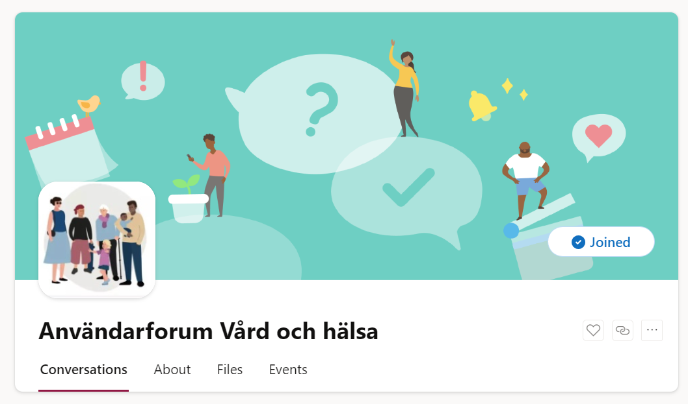
Hjälp till självhjälp på Viva Engage
Användarforum Vård och hälsa på Viva Engage är en kanal öppen för alla medarbetare i VGR som arbetar med e-tjänsterna i Vård och hälsa. Här får du hjälp till självhjälp och kan själv bidra genom att ställa och besvara frågor, dela med dig av erfarenheter, tips och trix och annat som kan vara till hjälp för kollegor.
(Endast tillgängligt för anställda i VGR)
Notes:
Användarforum Vård och hälsa på Viva Engage är en kanal öppen för alla medarbetare i VGR som arbetar med e-tjänsterna i Vård och hälsa. Här får du hjälp till självhjälp och kan själv bidra genom att ställa och besvara frågor, dela med dig av erfarenheter, tips och trix och annat som kan vara till hjälp för kollegor.

Slide 39
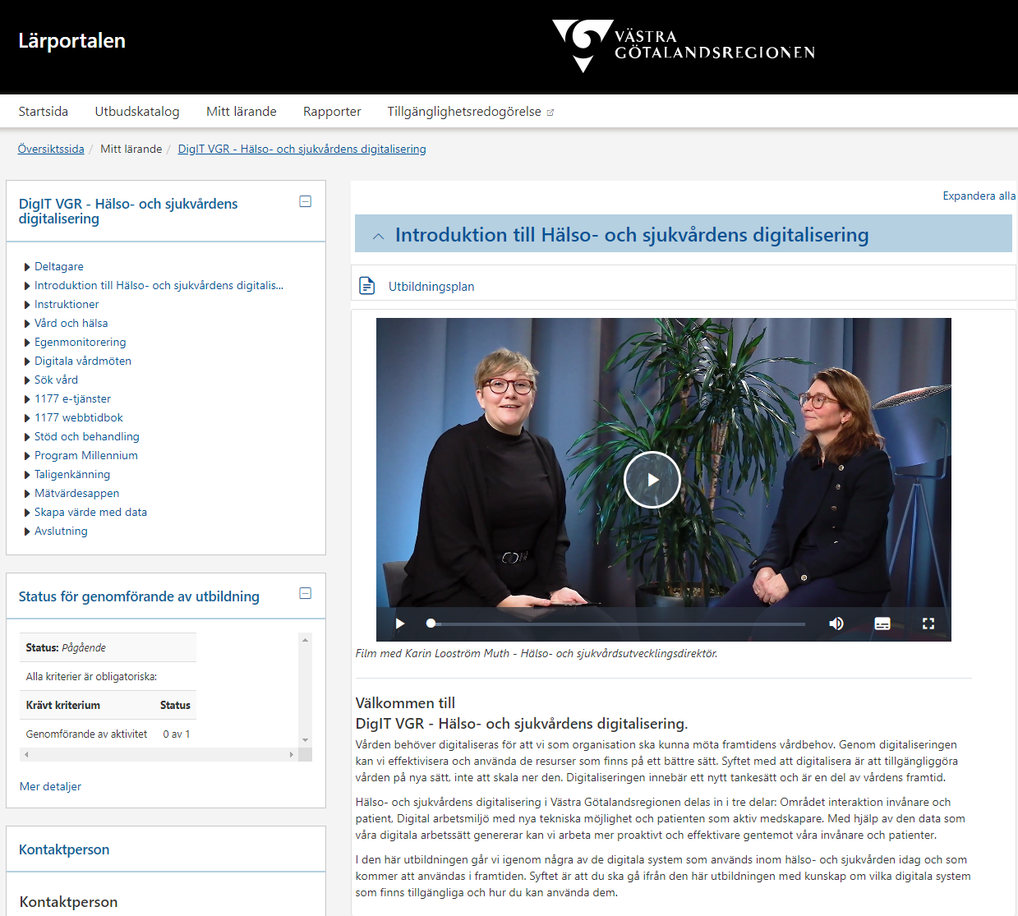

Lär mer om möjligheter i DigIT VGR hälso- och sjukvårdens digitalisering
Utbildning för medarbetare i Lärportalen
Få kunskap om system i vården i VGR och hur du kan använda dem
Utforska digitaliseringens möjligheter
Öka din digitala kompetens
  Tidsåtgång 60-90 minuter
  Genomför när det passar dig
  och pausa vid behov
  Gå till utbildningen i Lärportalen
Öka kompetensen kring digitalisering så vi kan möta framtidens utmaningar
Notes:
Utbildningen DigIT VGR – Hälso- och sjukvårdens digitalisering vänder sig till medarbetare och chefer i hälso- och sjukvården.
Om utbildningen:
Går igenom vanliga system som används i hälso- och sjukvården
Målgrupp: medarbetare och chefer i hälso- och sjukvården
Tidsåtgång cirka 60-90 minuter
Finns i Lärportalen – Kan genomföras när det passar och pausas vid behov
Utbildningens syfte
Visa digitaliseringens möjligheter inom hälso- och sjukvården
Öka kunskapen om vilka system som finns i VGR och hur de kan användas
Öka kompetensen kring digitalisering så att vi kan möta framtidens utmaningar
Öka förståelsen för den digitala transformation som pågår
Inspirera fler att gå över till digitala arbetssätt
Innehåll
• Vård och hälsa (Sök vård, Egenmonitorering, Digitala vårdmöten)
• Taligenkänning
• Stöd och behandling
• 1177 (e-tjänster och webbtidbok)
• Program Millennium
• Mätvärdesappen
• Hur vi skapar värde med data

Slide 40
Bildrubrik

